Slide 1
프로그래밍 언어
배열

Slide 2
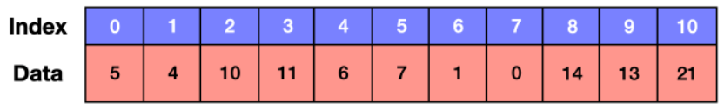
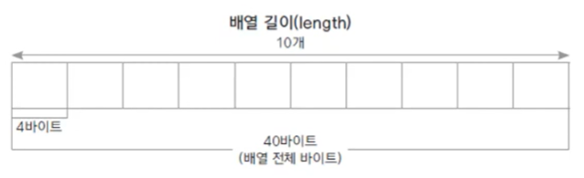
배열(Array)
메모리 상에 데이터(원소)를 연속하게 배치한 자료구조
같은 타입의 변수들로 이루어진 유한 집합
배열요소(element), 인덱스(index)
길이(length),크기(size)
데이터를 다수 다룰 때 사용하는 기본적인 자료구조

Slide 3
1차원 배열
데이터타입[] 배열이름; //주로 사용 권장
데이터타입 배열이름[];
public class Main {
int[] grade1 = new int[3]; // 길이가 3인 int형 배열의 선언 및 생성
int[] grade2 = new int[3]; // 길이가 3인 int형 배열의 선언 및 생성
grade1[0] = 50; // 인덱스를 이용한 배열의 초기화
grade1[1] = 66;
grade1[2] = 99;
grade2[0] = 85; // 배열의 길이보다 적은 수의 배열 요소만 초기화
for (int i = 0; i < grade1.length; i++) {
System.out.print(grade1[i] + " "); // 인덱스를 이용한 배열로의 접근
}
for (int i = 0; i < grade2.length; i++) {
System.out.print(grade2[i] + " "); // 인덱스를 이용한 배열로의 접근
}
}

Slide 4
배열 초기화
초기화 블록(initialization block)
중괄호를 사용하여 초기값을 나열
타입[] 배열이름 = {배열요소1, 배열요소2, ...};
타입[] 배열이름 = new 타입[]{배열요소1, 배열요소2, ...};
// 배열의 선언과 동시에 초기화할 수 있음.
int[] grade1 = {70, 90, 80};
int[] grade2 = new int[]{70, 90, 80};
int[] grade3;
int[] grade4;
// grade3 = {70, 90, 80};
// 이미 선언된 배열을 이 방법으로 초기화하면 오류가 발생함.
grade4 = new int[]{70, 90, 80};
// 이미 선언된 배열은 이 방법으로만 초기화할 수 있음.

Slide 5
ArrayIndexOutOfBounds
배열의 길이를 초과하는 인덱스를 호출
System.out.print(grade[4]);

Slide 6
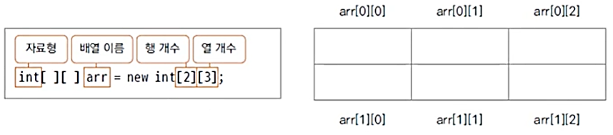
2차원 배열
int[][] arr = new int[2][3];
int k = 10;
for (int i = 0; i < arr.length; i++) {
for (int j = 0; j < arr[i].length; j++) {
arr[i][j] = k;
k += 10;
}
}
for (int i = 0; i < arr.length; i++) {
for (int j = 0; j < arr[i].length; j++) {
System.out.print(arr[i][j] + " ");
}
System.out.println();
}

Slide 7
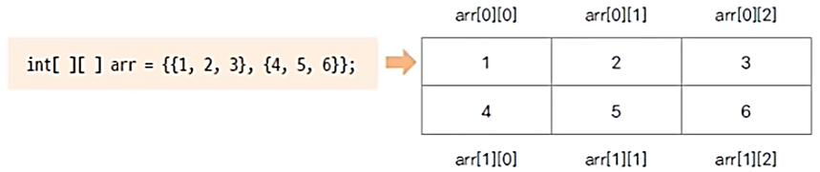
선언 초기화
타입 배열이름[행의길이][열의길이] = {
{배열요소[0][0], 배열요소[0][1], ...},
{배열요소[1][0], 배열요소[1][1], ...},
{배열요소[2][0], 배열요소[2][1], ...},
...
};

Slide 8
가변배열(dynamic array)
배열의 구조가 배열의 배열 형태임을 이해
각 행에 서로 다른 길이의 열을 가진 배열
int[][] arr = new int[3][];
arr[0] = new int[2];
arr[1] = new int[4];
arr[2] = new int[1];
int[][] arr = {
{10, 20},
{10, 20, 30, 40},
{10}
};

Slide 9
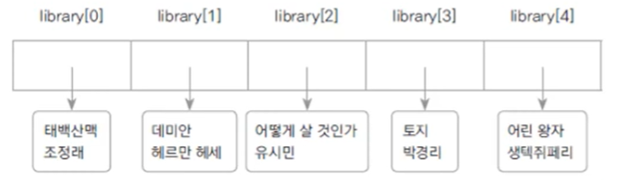
객체 배열
배열 안에 값을 입력하거나 객체를 생성하는 것이 아니라 객체의 주소값을 입력하는 것.

Slide 10
배열의 복사
1. System 클래스의 arraycopy() 메소드
2. Arrays 클래스의 copyOf() 메소드
3. Object 클래스의 clone() 메소드
4. for 문과 인덱스를 이용한 복사
int[] arr1 = new int[]{1, 2, 3, 4, 5};
int newLen = 10;
// 1. System 클래스의 arraycopy() 메소드
int[] arr2 = new int[newLen];
System.arraycopy(arr1, 0, arr2, 0, arr1.length);
// 2. Arrays 클래스의 copyOf() 메소드
int[] arr3 = Arrays.copyOf(arr1, 10);
// 3. Object 클래스의 clone() 메소드
int[] arr4 = (int[])arr1.clone();

Slide 11
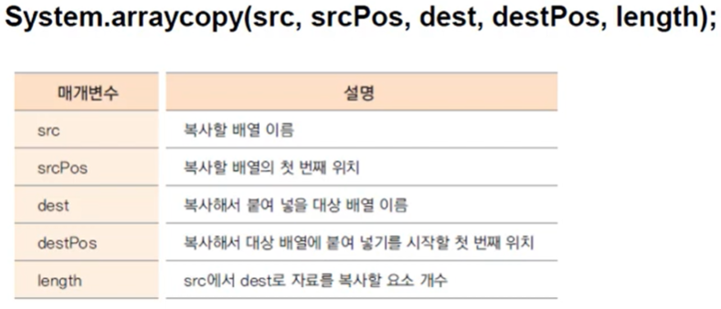
배열 복사
기존 배열과 같은 배열을 만들거나 배열이 꽉 찬 경우 더 큰 배열을 만들고 기존 배열 자료를 복사

Slide 12
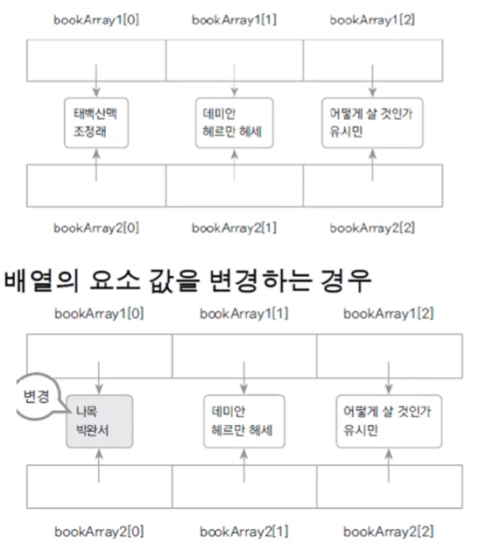
얕은 복사

Slide 13
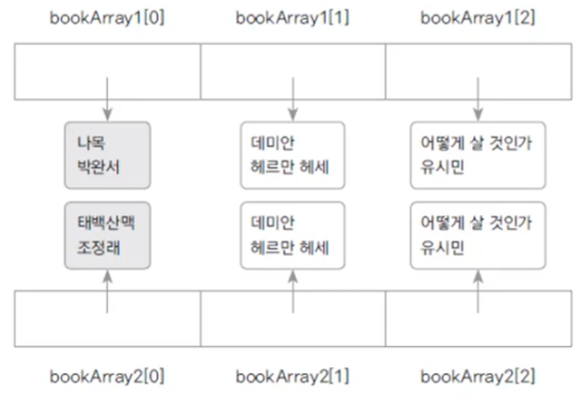
깊은복사

Slide 14
Enhanced for문
for (타입 변수이름 : 배열이나 컬렉션이름) {
배열의 길이만큼 반복적으로 실행하고자 하는 명령문;
}
이렇게 Enhance for 문 내부에서 사용되는 배열 요소는 배열 요소 그 자체가 아닌 배열 요소의 복사본입니다. 따라서 Enhance for 문에서 배열 요소의 값을 변경하여도 원본 배열에는 아무런 영향을 주지 않습니다.
int[] arr1 = new int[]{1, 2, 3, 4, 5};
int[] arr2 = new int[]{1, 2, 3, 4, 5};
for (int i = 0; i < arr1.length; i++) {
arr1[i] += 10; // 각 배열 요소에 10을 더함.
}
for (int e : arr2) {
e += 10; // 각 배열 요소에 10을 더함.
}

Slide 15
ArrayList Class
기존 배열은 길이를 정하여 선언하여 부족한 경우
배열을 복사하는 기능을 직접 구현
중간의 요소가 삭제되거나 삽입되는 경우도 요소의 조정에 필요한 기능을 구현
자바에서 제공되는 객체 배열이 구현된 클래스
여러 메소드와 속성을 사용하여 객체 배열을 편리하게 관리
가장 많이 이용되는 객체 배열 클래스

Slide 16
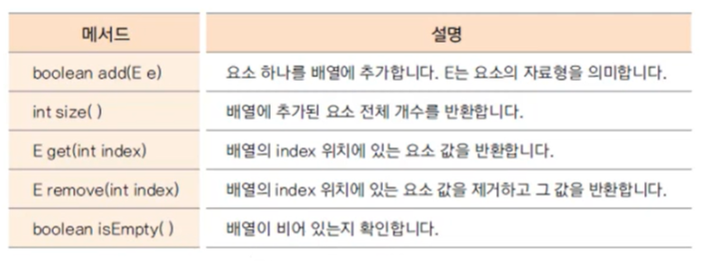
주요 메소드

Slide 17
Java Document
F1 help 의 활용(이클립스)
Doc 파일의 활용
사이트의 활용

Slide 18
디버깅(debugging)
버그(bug)
에러(error)
디버깅 도구 사용
코드 줄 출력: 정보를 출력하는 줄을 추가하는 식으로 프로그램을 임시로 수정하는 방법
로깅: 로그의 형태로 프로그램 실행을 언제나 확인할 수 있는 방법
이클립스의 디버깅

